Slide 1
Fizikai optika

Slide 2
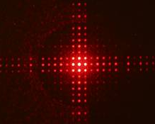
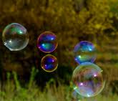
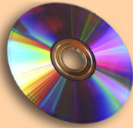
A fény mint hullám
Ha a fény (lézerfény!) útjába keskeny rést, rácsot, (néhány mikrométer vastag) huzalt, vagy akár egy hajszálat teszünk, az ernyőn sötét és világos sávok figyelhetők meg.
Azzal az eddig használt képpel, mely szerint a fény egyenes vonalban terjed, ezt a jelenséget nem tudjuk leírni, megmagyarázni!
Azt sem, hogy a szappanhártyán, egy olajfolton vagy pl. egy CD lemezen miért láthatók színes
csíkok.
Könnyűvé válik viszont a magyarázat, ha a fényt
hullámként kezeljük.

Slide 3
A fény mint hullám
Ezek a jelenségek ugyanis a fényelhajlás és az interferencia együttes hatásával magyarázhatók. Interferenciára pedig csak hullámok képesek. Az interferencia fellépte a hullámtermészet meggyőző bizonyítéka.
De mi is az az interferencia?
Két hullám találkozásakor fellépő jelenség.
A fény elektromágneses rezgés: E = E₀·sin (ωt+φ₀)
Tekintsünk egy fényforrásból kiinduló két olyan sugarat, amelyek különböző irányban haladnak, majd útjuk során egy pontban találkoznak (tükör). Milyen esetek lehetségesek?.

Slide 4
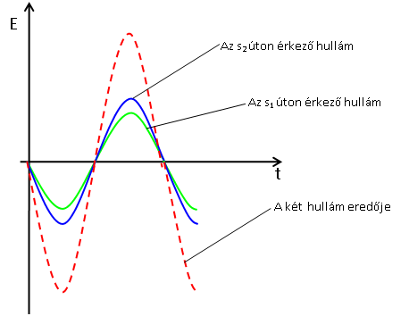
Az interferencia
Ha a két (azonos fázisban induló) fényhullám azonos fázisban találkozik, azaz hullámhegy a hullámheggyel, hullámvölgy a hullámvölggyel, erősítik egymást:
Mi az erősítés feltétele?
Két hullám akkor erősíti egymást, ha az útkülönbség pontosan a teljes hullámhossz. Belátható, hogy akkor is ez a helyzet, ha az útkülönbség a hullámhossz egész számú több- szöröse: s₁-s₂ = kλ = 2k·λ/2, ahol
k = 0,±1,±2,…

Slide 5
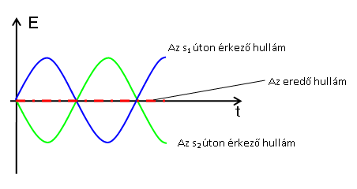
Az interferencia
Ha a két (azonos forrásból, azonos fázisban induló) fényhullám ellenkező fázisban találkozik, azaz hullámhegy a hullám-völggyel, gyengítik vagy kioltják egymást:
Mi a kioltás feltétele?
Két hullám akkor oltja ki egymást, ha az útkülönbség pontosan a fél hullámhossz páratlan számú többszöröse: s₁-s₂ = (2k+1)·λ/2, ahol
k = 0,±1,±2,… és az amplitudók megegyeznek.

